Slide 1

Android开发培训 讲师：王根参 QQ: 847315251

Slide 2
主要内容
Android多媒体技术：音频，视频，相机

Slide 3
Android音频
MediaPlayer用来播放音频文件
MediaPlayer.create()方法创建MediaPlayer对象，或者new MediaPlayer()后再用setDataSource指定音频数据源
播放音频需要调用prepare和start方法
当调用start方法开始播放音频，isPlaying方法返回true，表示正在播放状态
使用stop方法停止播放，pause方法暂停播放
getDuration方法获取音频的总时长，单位为毫秒
getCurrentPosition方法获取音频当前播放的毫秒数
seekTo方法跳到音频指定的毫秒数
setLooping方法设置是否循环播放

Slide 4
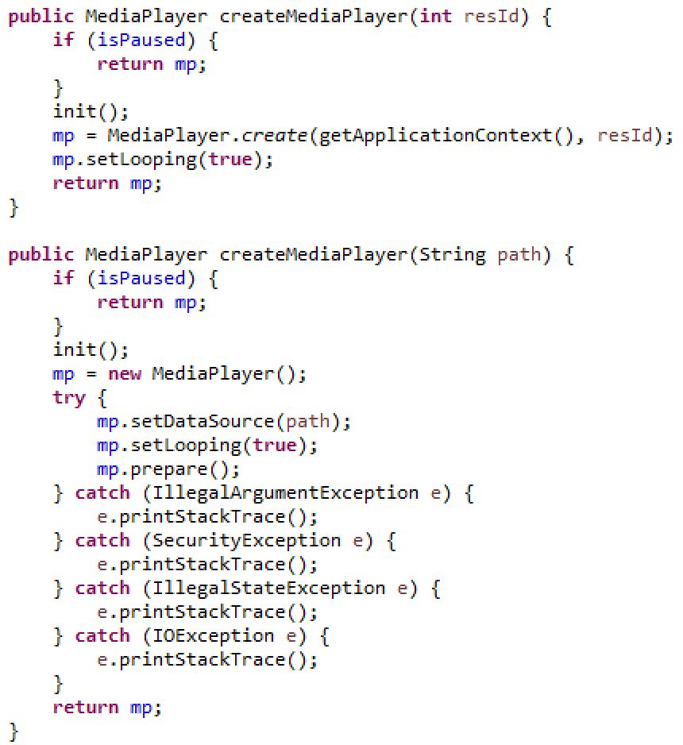
Android音频

Slide 5
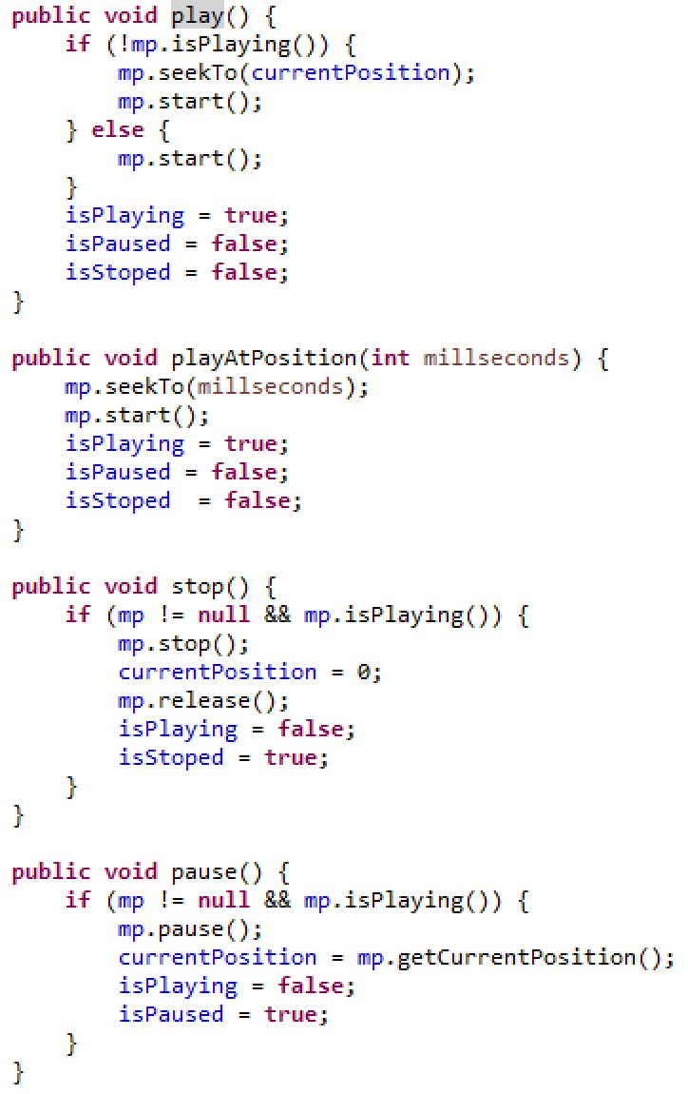
Android音频

Slide 6
Android音频
MediaRecorder用来录制音频，需要指定一系列的参数，如声音来源，音频输出格式，音频编码方式，音频文件存储路径
需要指定android.permission.RECORD_AUDIO权限
调用start方法开始录制前需要调用prepare方法
需要最先设置音频来源setAudioSource，再设置输出格式setOutputFormat，再设置编码方式setAudioEncoder，再设置保存路径setOutputFile

Slide 7
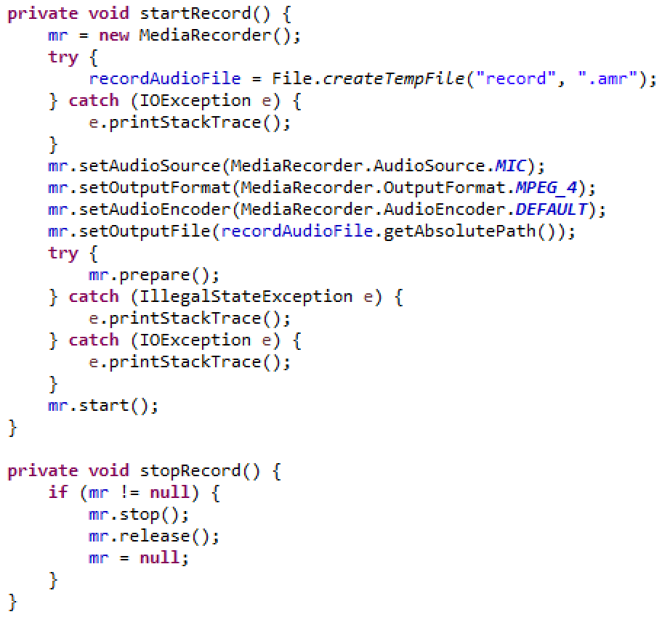
Android音频

Slide 8
Android视频
使用VideoView控件播放H.264，3gp，wmv视频，对应的类是android.widget.VideoView
start方法开始播放视频，stopPlayback方法停止播放视频，pause方法暂停播放视频
getDuration方法获取总时长，seekTo方法跳到指定的播放时间

Slide 9
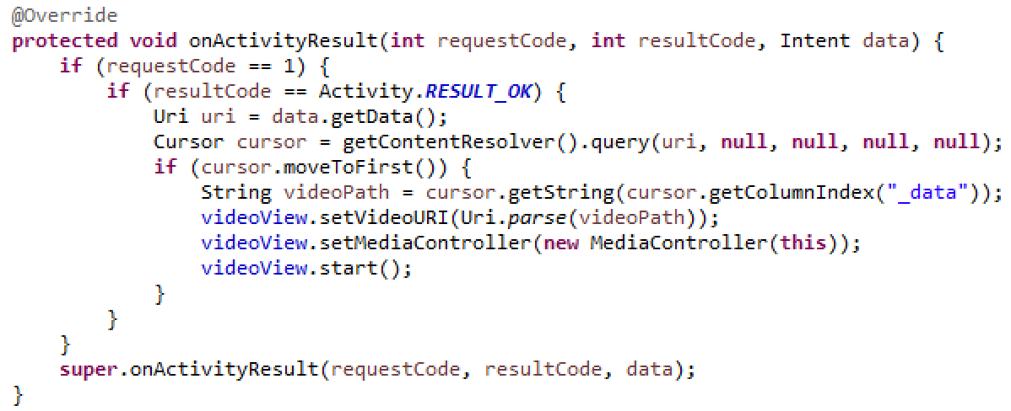
Android视频
调用系统摄像功能，其对应的Action为MediaStore.ACTION_VIDEO_CAPTURE
使用startActivityForResult方法启动系统摄像并返回新录制的视频的Content Provider Uri，使用该Uri获得视频文件的信息

Slide 10
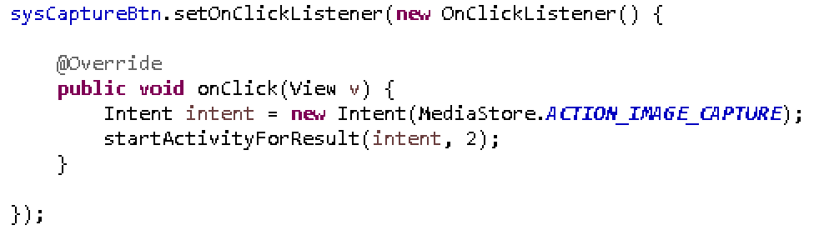
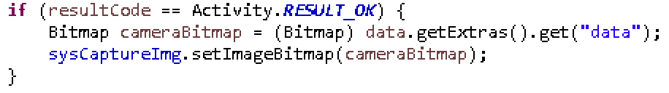
Android相机
直接调用系统拍照功能，对应的action为android.provider.MediaStore.ACTION_IMAGE_CAPTURE。onActivityResult方法会返回Bitmap对象

Slide 11
Android相机
自定义拍照功能，核心类为android.hardware.Camera类，Camera.open方法获得camera对象，Camera.startPreview方法开始拍照，Camera.takePicture方法结束拍照
使用SurfaceView指定用于显示拍照过程影像的容器
使用SurfaceHolder对象的addCallback方法以监听拍照状态的改变，包括surfaceCreated, surfaceChanged, surfaceDestroyed
拍照后处理照片数据，在PictureCallback.onPictureTaken方法中处理，当调用Camera.takePicture方法后，onPictureTaken事件被调用
使用Camera.autoFocus方法进行自动对焦

Slide 12
Android相机
自定义拍照功能，核心类为android.hardware.Camera类，Camera.open方法获得camera对象，Camera.startPreview方法开始拍照，Camera.takePicture方法结束拍照
使用SurfaceView指定用于显示拍照过程影像的容器
使用SurfaceHolder对象的addCallback方法以监听拍照状态的改变，包括surfaceCreated, surfaceChanged, surfaceDestroyed
拍照后处理照片数据，在PictureCallback.onPictureTaken方法中处理，当调用Camera.takePicture方法后，onPictureTaken事件被调用
使用Camera.autoFocus方法进行自动对焦

Slide 13
Android相机
自定义拍照功能，核心类为android.hardware.Camera类，Camera.open方法获得camera对象，Camera.startPreview方法开始拍照，Camera.takePicture方法结束拍照
使用SurfaceView指定用于显示拍照过程影像的容器
使用SurfaceHolder对象的addCallback方法以监听拍照状态的改变，包括surfaceCreated, surfaceChanged, surfaceDestroyed
拍照后处理照片数据，在PictureCallback.onPictureTaken方法中处理，当调用Camera.takePicture方法后，onPictureTaken事件被调用
使用Camera.autoFocus方法进行自动对焦

Slide 14
Android铃声
默认铃声文件存储在/system/media/audio目录下
一般铃声/sdcard/music/ringtones
闹钟铃声/sdcard/music/alarms
通知铃声/sdcard/music/notifications
调用系统铃声设置界面来设置系统铃声，Actiion分别为RingtoneManager.TYPE_RINGTONE来电铃声，RingtoneManage.TYPE_ALARM闹钟铃声，RingtoneManager.TYPE_NOTIFICATION通知铃声
在选择好铃声后，需要使用RingtoneManager.setActualDefaultRingtoneUri方法设置新的铃声

Slide 15
Android铃声
默认铃声文件存储在/system/media/audio目录下
一般铃声/sdcard/music/ringtones
闹钟铃声/sdcard/music/alarms
通知铃声/sdcard/music/notifications
调用系统铃声设置界面来设置系统铃声，Actiion分别为RingtoneManager.TYPE_RINGTONE来电铃声，RingtoneManage.TYPE_ALARM闹钟铃声，RingtoneManager.TYPE_NOTIFICATION通知铃声
在选择好铃声后，需要使用RingtoneManager.setActualDefaultRingtoneUri方法设置新的铃声

Slide 16
练习
分别创建音频，视频，相机示例，并使用真机进行测试

Slide 17
下期预告
Android网络通信

Slide 18
Thanks! 讲师：王根参 QQ: 847315251

